Slide 1

Enginyeria del Software
Pràctiques: Grup 411-08
Sprint 03: Especificacions i Diagrama de Classes

Slide 2
Composició de l’equip
Enric Alvarez Bargada
Neus Roig Prat
Blay Clotas Cekov (SCRUM MASTER)
Maria Figueras Martínez

Slide 3
Tasques fetes al sprint
Tasca 1: Fer esborrany cas d’Ús (Tot l’equip)
Tasca 2: Revisió del esborrany de cas d’Ús (Tot l’equip)
Tasca 3: Actualització Diagrama de classes (Blay i Enric)
Tasca 4: Creació d’especificacions dels casos d’Ús (Tot l’equip)
Tasca 5: Actualització BURNDOWN-CHART (Enric)
Tasca 6: Actualització Document d'Especificacions (Neus i Maria)
Tasca 7: Actualització GitHub (Tot l’equip)
Tasca 8: Creació PWP (Blay)

Slide 4
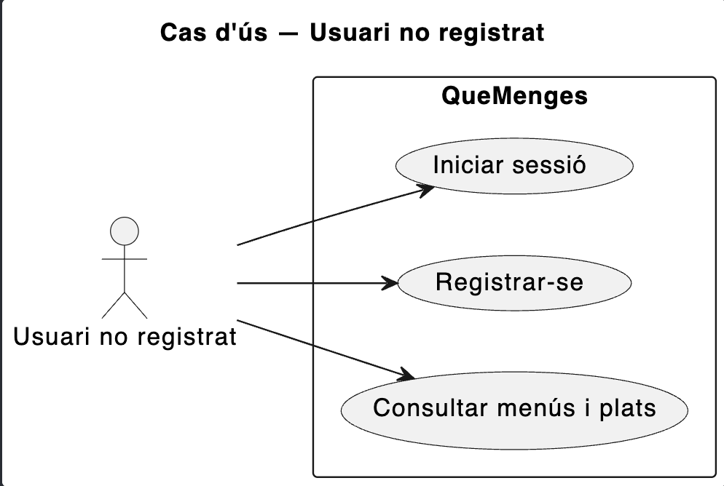
Diagrama Cas d’Ús final (Usuari no registrat)

Slide 5
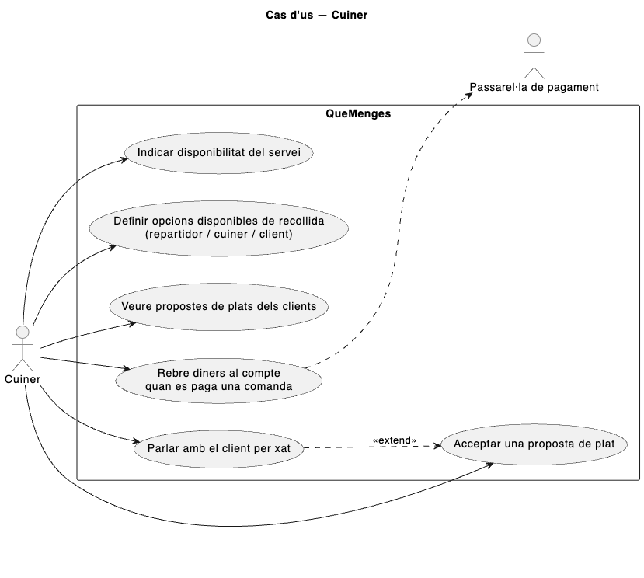
Diagrama Cas d’Ús final (cuiner)

Slide 6
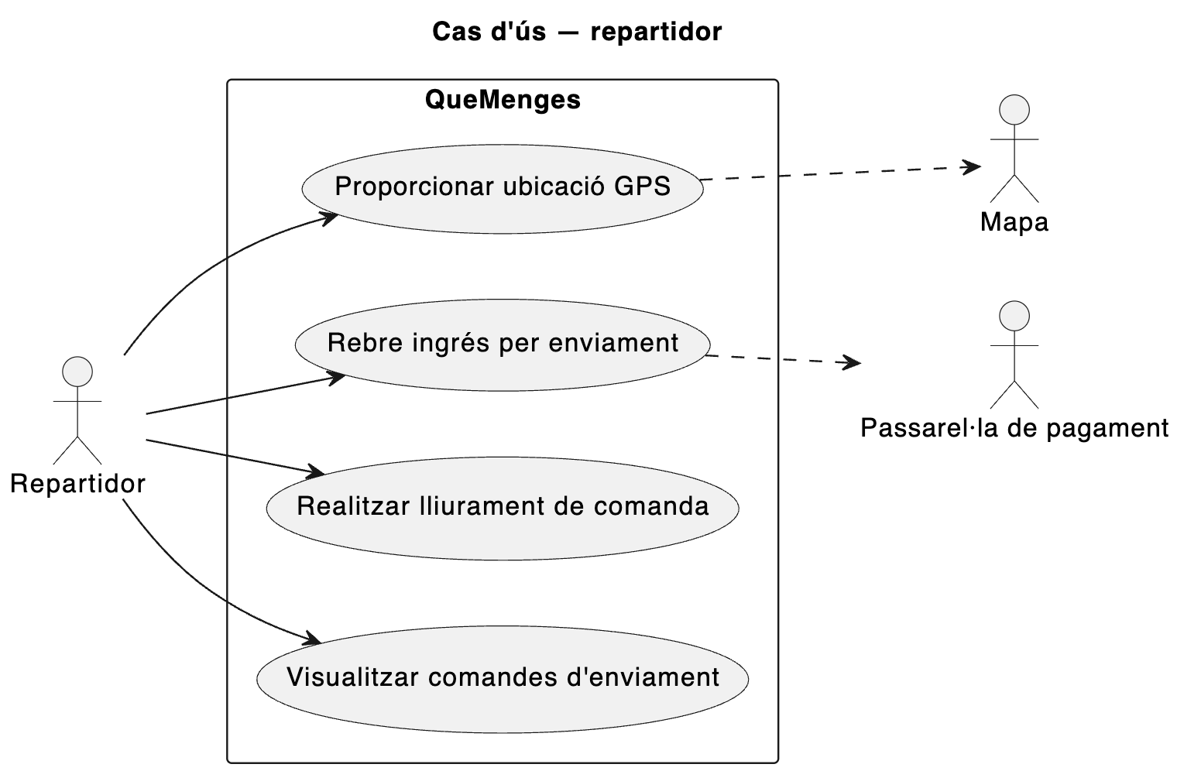
Diagrama Cas d’Ús final (repartidor)

Slide 7
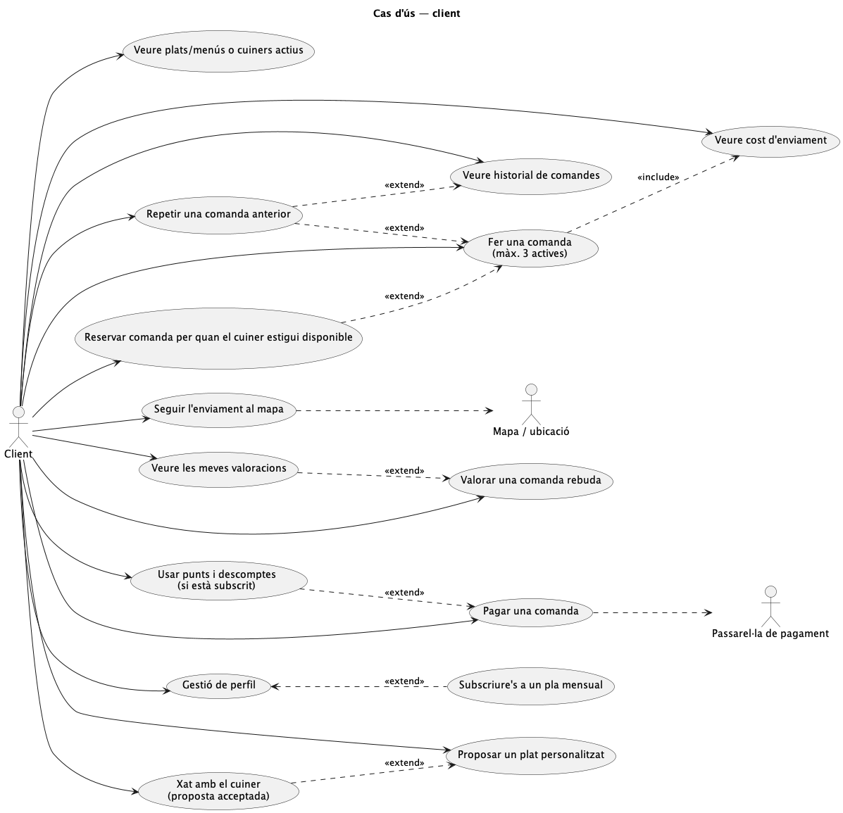
Diagrama Cas d’Ús final (client)

Slide 8
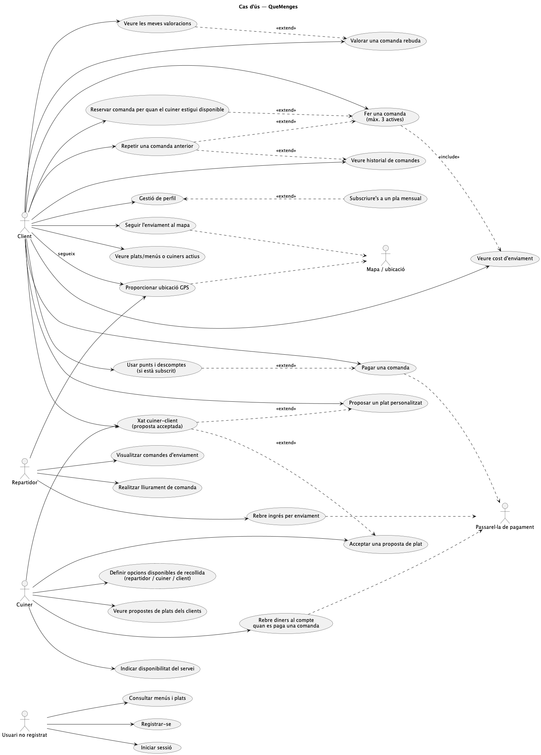
Diagrama Cas d’Ús final

Slide 9
Especificacions Usuari No Registrat
CAS D’ÚS: | Iniciar sessió
Versió | 1.0 | Data | 16/05/2026
Autors | Enric, Blay, Maria i Neus
Descripció | Permet a un usuari registrat introduir les seves credencials per accedir a totes les funcionalitats i dades segons el seu perfil.
Actors | Usuari No registrat
Precondició | L'usuari ja ha de tenir un compte creat prèviament.
Flux principal | L'usuari prem el botó Iniciar sessió. El sistema mostra la pantalla de login demanant correu electrònic i contrasenya. L'usuari introdueix les seves credencials i prem el botó d'accés. El sistema valida la informació contra la base de dades. El sistema inicia la sessió i redirigeix l'usuari a la pantalla d'inici corresponent al seu rol (Client, Cuiner o Repartidor).
Subfluxos | ---
Fluxos alternatius | Nom d’usuari / password incorrectes Si la identificació d’usuari és incorrecta, es mostra un missatge d’error demanant a l’usuari que torni a entrar les dades o cancel·li l’operació. En aquest últim cas, el cas d’ús acaba.
Postcondició | L'usuari queda correctament autenticat dins l'aplicació amb el seu rol actiu.
Requeriments no funcionals | RNF-09-01: Temps de resposta màxim de 5 mil·lisegons. RNF-01-02: Garantir la seguretat i confidencialitat de tota la informació dels usuaris.
Prioritat | Alta
Comentaris | Necessari per poder utilitzar totes les funcionalitats de la aplicació

Slide 10
Especificacions Usuari No Registrat
CAS D’ÚS: | Registrar-se
Versió | 1.0 | Data | 16/05/2026
Autors | Enric, Blay, Maria i Neus
Descripció | El sistema ha de permetre el registre d'usuaris nous mitjançant un compte de correu electrònic i contrasenya o mitjançant comptes de Gmail i Outlook (accés ràpid).
Actors | Usuari No registrat
Precondició | L'usuari no ha d'estar autenticat.
Flux principal | L'usuari prem el botó de registre. L'usuari introdueix un compte de correu electrònic i contrasenya o utilitza un compte de Gmail o Outlook (accés ràpid). Durant el registre s'especifica obligatòriament el tipus de compte (client/cuiner/repartidor). El sistema valida l’usuari i el mail i crea el compte d'usuari nou.
Subfluxos | ---
Fluxos alternatius | Nom d’usuari/mail amb un compte ja associada. Si l’usuari ja existeix, s’haurà de notificar que ja hi ha un compte/usuari existent.
Postcondició | Creació del nou compte amb el rol especificat (client/cuiner/repartidor).
Requeriments no funcionals | RNF-01-02: Les contrasenyes s'emmagatzemen sempre xifrades i mai en text pla. RNF-09-01: Temps de resposta màxim de 5 mil·lisegons.
Prioritat | Alta
Comentaris | Necessari per poder utilitzar totes les funcionalitats de la aplicació

Slide 11
Especificacions Usuari No Registrat
CAS D’ÚS: | Consultar menús i plats
Versió | 1.0 | Data | 16/05/2026
Autors | Enric, Blay, Maria i Neus
Descripció | El sistema ha de permetre als usuaris no registrats consultar els menús i plats disponibles sense necessitat d'iniciar sessió.
Actors | Usuari No registrat
Precondició | ---
Flux principal | L'usuari sol·licita la consulta de menús i plats. El sistema ofereix els següents apartats: llistat de plats i menús individuals, i llistat de cuiners que ofereixen servei. Les opcions mostrades s'ordenen per distància física entre el client i el cuiner, de menor a major.
Subfluxos | ---
Fluxos alternatius | ---
Postcondició | Mostra les opcions disponibles ordenades.
Requeriments no funcionals | RNF-09-01: Temps de resposta màxim de 5 mil·lisegons. RNF-00-02: Interfície accessible en català, castellà i anglès. RNF-00-06: Disseny responsive adaptat a qualsevol dispositiu.
Prioritat | Alta
Comentaris | Accés a un número limitat de funcionalitats

Slide 12
Especificacions Repartidor
CAS D’ÚS: | Visualitzar comandes d'enviament
Versió | 1.0 | Data | 16/05/2026
Autors | Enric, Blay, Maria i Neus
Descripció | El sistema permet al repartidor visualitzar les comandes de menjar disponibles que requereixen servei d'enviament a domicili.
Actors | Repartidor
Precondició | El repartidor ha d'estar autenticat al sistema amb el seu rol actiu.
Flux principal | El repartidor sol·licita la visualització de les comandes d'enviament disponibles. El sistema filtra i mostra la llista de comandes segons la distancia entre el repartidor i el lloc de recollida.
Subfluxos | ---
Fluxos alternatius | ---
Postcondició | Mostra les comandes d'enviament disponibles del sistema.
Requeriments no funcionals | RNF-09-01: Temps de resposta màxim de 5 mil·lisegons. RNF-10-00: Funcionament en dispositius mòbils Android i iOS.
Prioritat | Alta
Comentaris | ---

Slide 13
Especificacions Repartidor
CAS D’ÚS: | Realitzar lliurament de comanda
Versió | 1.0 | Data | 16/05/2026
Autors | Enric, Blay, Maria i Neus
Descripció | El repartidor duu a terme el lliurament de la comanda assignada al destí indicat pel client.
Actors | Repartidor
Precondició | La comanda ha d'haver estat recollida prèviament pel repartidor.
Flux principal | El repartidor transporta la comanda fins a la destinació. El repartidor confirma el lliurament de la comanda desde l'aplicació per finalitzar el procés d'enviament.
Subfluxos | ---
Fluxos alternatius | ---
Postcondició | La comanda es confirma com a lliurada correctament dins del sistema.
Requeriments no funcionals | RNF-09-01: Temps de resposta màxim de 5 mil·lisegons. RNF-10-00: Funcionament en dispositius mòbils Android i iOS.
Prioritat | Alta
Comentaris | Necessari tenir finalitzada la comanda perquè el repartidor pugui cobrar l’enviament.

Slide 14
Especificacions Repartidor
CAS D’ÚS: | Proporcionar ubicació GPS
Versió | 1.0 | Data | 16/05/2026
Autors | Enric, Blay, Maria i Neus
Descripció | El sistema transmet la ubicació geogràfica del repartidor en temps real perquè pugui ser visualitzada pel client.
Actors | Repartidor, Mapa.
Precondició | L'enviament de la comanda ha d'estar actiu i en progrés.
Flux principal | El dispositiu mòbil del repartidor envia les coordenades de gps. El sistema vincula les dades amb el mapa interactiu perquè el client pugui visualitzar la ubicació del repartidor en temps real.
Subfluxos | ---
Fluxos alternatius | ---
Postcondició | Ubicació del repartidor actualitzada i visible al mapa interactiu dins de l’aplicació..
Requeriments no funcionals | RNF-09-01: Temps de resposta màxim de 5 mil·lisegons. RNF-03-00: El càlcul de distància es realitza mitjançant la distància Manhattan.
Prioritat | Mitjana
Comentaris | Utilitzarem la API de Google Maps

Slide 15
Especificacions Repartidor
CAS D’ÚS: | Rebre ingrés per enviament
Versió | 1.0 | Data | 16/05/2026
Autors | Enric, Blay, Maria i Neus
Descripció | El sistema gestiona l'ingrés automàtic de l'import de l'enviament al compte del repartidor un cop es confirma el pagament i el procés.
Actors | Repartidor, Passarel·la de pagament.
Precondició | El pagament de la comanda ha d'estar realitzat i el lliurament de la comanda confirmada.
Flux principal | El sistema valida la finalització correcta de la comanda. El sistema ingressa automàticament l'import corresponent de l'enviament al compte bancari del repartidor mitjançant la passarel·la.
Subfluxos | ---
Fluxos alternatius | ---
Postcondició | L'import de l'enviament queda transferit correctament al compte del repartidor.
Requeriments no funcionals | RNF-04-00: Connexió obligatòria amb la passarel·la de pagament externa (banc o PayPal). RNF-09-01: Temps de resposta de la petició mòbil de 5 mil·lisegons.
Prioritat | Alta
Comentaris | ---

Slide 16
Especificacions Cuiner
CAS D’ÚS: | Indicar disponibilitat del servei
Versió | 2.0 | Data | 16/05/2026
Autors | Enric, Blay, Maria i Neus
Descripció | El cuiner indica si està disponible per acceptar comandes ara o, si no ho està, a partir de quina hora ho estarà. Aquesta informació es reflecteix al llistat de cuiners visibles pels clients i permet reserves futures.
Actors | Primari: Cuiner. Secundari: Client (consulta indirecta del llistat).
Precondició | El cuiner té compte registrat amb rol cuiner i sessió iniciada
Flux principal | El cuiner accedeix a la configuració de disponibilitat. Indica si està disponible o no. Si no està disponible, introdueix l’hora a partir de la qual acceptarà comandes. El sistema desa l’estat i l’hora. El sistema actualitza la visibilitat del cuiner al llistat (disponible / no disponible amb hora prevista).
Subfluxos | SF-01 — Marcar-se com a disponible: el cuiner canvia l’estat a disponible; el sistema el mostra al llistat de cuiners actius (RF-02-02). SF-02 — Reserva futura (perspectiva client): un client pot reservar comanda per a l’hora en què el cuiner haurà de tornar a estar disponible (RF-02-05).
Fluxos alternatius
Postcondició | L’estat de disponibilitat del cuiner queda actualitzat al sistema i és consultable pels clients.
Requeriments no funcionals | RNF-00-00 (interfície consistent), RNF-01-02 (dades en trànsit per HTTPS).
Prioritat | Alta
Comentaris

Slide 17
Especificacions Cuiner
CAS D’ÚS: | Definir opcions disponibles de recollida
Versió | 2.0 | Data | 16/05/2026
Autors | Enric, Blay, Maria i Neus
Descripció | El cuiner configura quines modalitats de recollida/lliurament ofereix per a les seves comandes: repartidor, desplaçament del cuiner o recollida del client al domicili/establiment.
Actors | Primari: Cuiner. Secundari: Client (escull entre opcions habilitades en fer la comanda).
Precondició | Cuiner autenticat amb perfil actiu.
Flux principal | El cuiner accedeix a la configuració de recollida. El sistema mostra les tres opcions possibles: repartidor, cuiner, client al establiment (RF-03-00). El cuiner activa o desactiva cada opció. El sistema desa la configuració. En futures comandes, només es mostren al client les opcions habilitades per aquell cuiner.
Subfluxos | SF-01 — Càlcul de cost d’enviament: si s’activa repartidor/cuiner, el cost depèn de la distància (RF-03-01); recollida al domicili del cuiner → enviament gratuït. SF-02 — Seguiment: si hi ha repartidor/cuiner en ruta, el client pot seguir la posició al mapa (RF-03-02, RNF-03-01).
Fluxos alternatius | FA-01 — Cap opció activa: el sistema avisa que cal seleccionar almenys una opció abans de desar. FA-02 — Client sense localització: no es pot mostrar/calcular distància sense coordenades del client (RNF-03-01).
Postcondició | Les opcions de recollida del cuiner queden definides i aplicades a les comandes futures.
Requeriments no funcionals | RNF-03-00 (distància Manhattan), RNF-03-01 (Google Maps per mapa i coordenades).
Prioritat | Alta
Comentaris

Slide 18
Especificacions Cuiner
CAS D’ÚS: | Veure propostes de plats dels clients
Versió | 2.0 | Data | 16/05/2026
Autors | Enric, Blay, Maria i Neus
Descripció | El cuiner consulta un menú exclusiu amb les propostes de plats personalitzats que els clients han enviat (plat nou o recepta existent amb ingredients opcionals eliminats).
Actors | Primari: Cuiner. Secundari: Client (autor de la proposta).
Precondició | Cuiner autenticat. Existeix almenys una proposta pendent dirigida a cuiners (o visible al llistat global de propostes).
Flux principal | El cuiner accedeix al menú de propostes de plats (RF-07-03). El sistema mostra el llistat de propostes amb detall (descripció, modificacions, client, estat). El cuiner selecciona una proposta per veure’n el detall. El sistema mostra la informació completa de la proposta.
Subfluxos | SF-01 — Proposta amb recepta modificada: es mostren només ingredients opcionals eliminats, sense alterar la recepta original del cuiner (RF-07-01, RNF-02-00).
Fluxos alternatius | FA-01 — Llistat buit: el sistema informa que no hi ha propostes pendents. FA-02 — Accés no autoritzat: un usuari que no és cuiner no pot accedir a aquest menú (RF-07-03).
Postcondició | El cuiner ha consultat les propostes; cap canvi d’estat obligatori.
Requeriments no funcionals | RNF-02-00 (registre de modificacions per comanda), RNF-01-02 (dades sensibles del client).
Prioritat | Mitjana
Comentaris

Slide 19
Especificacions Cuiner
CAS D’ÚS: | Acceptar una proposta de plat
Versió | 2.0 | Data | 16/05/2026
Autors | Enric, Blay, Maria i Neus
Descripció | El cuiner accepta una proposta de plat d’un client, vinculant-la al seu servei i habilitant els passos posteriors (xat, comanda, pagament).
Actors | Primari: Cuiner. Secundari: Client.
Precondició | Cuiner autenticat. Proposta en estat pendent (no acceptada ni eliminada pel client, RF-07-02). El cuiner ha visualitzat la proposta.
Flux principal | Des del menú de propostes, el cuiner selecciona una proposta. El cuiner confirma l’acceptació. El sistema marca la proposta com a acceptada per aquell cuiner. El sistema impedeix que el client elimini la proposta (RF-07-02). El sistema habilita la creació del xat privat (RF-07-04) i el flux de comanda associat.
Subfluxos | SF-01 — Inici de xat.
Fluxos alternatius | FA-01 — Proposta ja acceptada: el sistema informa que la proposta ja no està disponible. FA-02 — Cuiner no disponible: si el cuiner està marcat com a no disponible fora de la finestra horària, el sistema pot avisar abans d’acceptar (coherència amb RF-02-05). FA-03 — Cancel·lar acceptació: el cuiner desisteix; la proposta roman pendent.
Postcondició | La proposta queda acceptada pel cuiner. Es pot obrir xat amb el client. El client ja no pot eliminar la proposta.
Requeriments no funcionals | RNF-01-02, RNF-02-00.
Prioritat | Alta
Comentaris

Slide 20
Especificacions Cuiner
CAS D’ÚS: | Parlar amb el client per xat
Versió | 2.0 | Data | 16/05/2026
Autors | Enric, Blay, Maria i Neus
Descripció | Després d’acceptar una proposta, cuiner i client intercanvien missatges en un xat privat per concretar la comanda (ingredients, al·lèrgies, hora, etc.).
Actors | Primari: Cuiner, Client.
Precondició | El cuiner ha acceptat la proposta. El xat s’ha creat automàticament (RF-07-04).
Flux principal | El cuiner (o el client) obre el xat associat a la proposta/comanda. El cuiner redacta i envia un missatge. El sistema lliura el missatge al client en temps real o quasi real. El client respon; el cuiner rep la notificació. La conversa continua fins que la comanda queda clara.
Subfluxos | SF-01 — Client inicia conversa: el client envia el primer missatge després de l’acceptació (mateix flux, actor invertit).
Fluxos alternatius | FA-01 — Xat sense acceptació prèvia: el sistema no permet obrir xat si la proposta no està acceptada (RF-07-04). FA-02 — Error de xarxa: el missatge no s’envia; el sistema ofereix reintentar.
Postcondició | Els missatges queden registrats al xat de la comanda. Cuiner i client han pogut coordinar-se.
Requeriments no funcionals | RNF-01-02 (canal segur), RNF-00-00 (UI coherent).
Prioritat | Mitjana
Comentaris

Slide 21
Especificacions Cuiner
CAS D’ÚS: | Rebre diners al compte quan es paga una comanda
Versió | 2.0 | Data | 16/05/2026
Autors | Enric, Blay, Maria i Neus
Descripció | Quan el client confirma el pagament d’una comanda mitjançant la passarel·la, el sistema ingressa automàticament l’import corresponent al compte bancari del cuiner (i la part del repartidor si escau)
Actors | Cuiner, passarel·la de pagament
Precondició | Comanda associada al cuiner en estat pendent de pagament. El cuiner té dades bancàries registrades i xifrades. El client inicia el pagament.
Flux principal | El client paga la comanda dins de l’aplicació amb targeta o PayPal. El sistema connecta amb la passarel·la de pagament. La passarel·la confirma la transacció. El sistema rep la confirmació de pagament. El sistema inicia el procés d’enviament/lliurament. El sistema ingressa l’import al compte bancari del cuiner.
Subfluxos | Comanda amb repartidor: es reparteix l’import entre cuiner i repartidor segons regles de negoci.
Fluxos alternatius | FA-01 — Pagament rebutjat: la passarel·la denega la transacció; no hi ha ingrés; el cuiner rep notificació d’intent fallit (opcional). FA-02 — Temps excedit: si el pagament supera 7 minuts des de l’inici, es cancel·la (RNF-04-01). FA-03 — Dades bancàries incompletes: el sistema no pot fer l’ingrés i demana al cuiner completar el perfil.
Postcondició | Pagament confirmat. Import ingressat al compte del cuiner. Comanda en curs d’enviament/lliurament.
Requeriments no funcionals | RNF-04-00, RNF-04-01, RNF-01-02 (dades bancàries xifrades).
Prioritat | Alta
Comentaris

Slide 22
Especificacions Client
CAS D’ÚS: | Veure plats/menús o cuiners actius
Versió | 1.0 | Data | 16/05/2026
Autors | Enric, Blay, Maria i Neus
Descripció | Aquest cas d’ús descriu com els usuaris registrats o no registrats poden consultar el llistat de plats/menús disponibles o el llistat de ciuners actius. Els resultats s'ordenen per distància física (menor a major) respecte el client.
Actors | Client, Mapa/ubicació
Precondició | El sistema disposa de la localització del client.
Flux principal | El client accedeix a la pantalla de consulta. El sistema mostra dues opcions de vista: llistat de plats/menús o llistat de cuiners actius. El client selecciona una vista. El sistema recupera les dades i les ordena per distància client-cuiner (menor a major). El sistema mostra el llistat ordenat.
Subfluxos | Des de la vista de cuiners, el client pot accedir al llistat complet de plats que ofereix un cuiner concret (RF-02-03).
Fluxos alternatius | 1a. El sistema no pot obtenir la localitzacio del client: es mostra un missatge d'error i no es mostra el llistat (RNF-03-01).
Postcondició
Requeriments no funcionals | RNF-03-01 (API Google Maps per coordenades), RNF-00-06 (disseny responsive), RNF-00-07 (interfície intuïtiva)
Prioritat | Alta
Comentaris

Slide 23
Especificacions Client
CAS D’ÚS: | Reservar comanda per quan el cuiner estigui disponible
Versió | 1.0 | Data | 16/05/2026
Autors | Enric, Blay, Maria i Neus
Descripció | Aquest cas d’ús descriu com els clients poden reservar una comanda per a una hora futura en la qual el cuiner estarà disponible (quan el cuiner apareix com a "no disponible" en el llistat).
Actors | Client
Precondició | El client vol seleccionar un cuiner que actualment no està disponible però ha indicat una hora prevista de disponibilitat.
Flux principal | El client visualitza el llistat de cuiners. Selecciona un cuiner que apareix com a "no disponible" amb hora prevista de retorn. El sistema mostra l'hora de disponibilitat indicada pel cuiner. El client tria fer una reserva per aquella hora. El sistema crea una comanda en estat "reservada".
Subfluxos
Fluxos alternatius
Postcondició | La comanda queda registrada com a reserva per l'horari indicat. Quan arriba l'hora, passa a ser una comanda activa (si no supera el límit de 3 actives).
Requeriments no funcionals | RNF-00-07 (interfície intuïtiva i amb claredat)
Prioritat | Normal
Comentaris | Aquest cas d'ús és una extenció (<<extend>>) de "Fer una comanda".

Slide 24
Especificacions Client
CAS D’ÚS: | Fer una comanda (màxim 3 actives)
Versió | 1.0 | Data | 16/05/2026
Autors | Enric, Blay, Maria i Neus
Descripció | Aquest cas d’ús descriu com els clients poden realitzar una comanda seleccionant plats d'un cuiner. El sistema impedeix a un mateix client tenir més de 3 comandes actives simultàniament.
Actors | Client
Precondició | El client està registrat i té menys de 3 comandes actives.
Flux principal | El client selecciona un cuiner i afageix plats/meús a la comanda. El sistema verifica que el client no supero el límit de 3 comandes actives. El sistema calcula el cost d'enviament. El client confirma la comanda. El sistema registra la comanda amb estat "activa".
Subfluxos | Si el cuiner no està disponible es pot "Reservar comanda per quan el cuiner està disponible".
Fluxos alternatius | El client ja té 3 comandes actives: el sistema mostra un missatge d'error i no permet la nova comanda (RF-02-06).
Postcondició | La comanda queda registrada com a activa i s'actualitza el límit disponible.
Requeriments no funcionals | ---
Prioritat | Alta
Comentaris | Inclou (<<include>>) el càlcul del cost d'enviament.

Slide 25
Especificacions Client
CAS D’ÚS: | Veure historial de comandes
Versió | 1.0 | Data | 16/05/2026
Autors | Enric, Blay, Maria i Neus
Descripció | Aquest cas d’ús descriu com els clients poden consultar el llistat de totes les comandes realitzades anteriorment (historial).
Actors | Client
Precondició | El client està registrat.
Flux principal | El client accedeix a la secció "Historial de comandes": El sistema recupera i mostra totes les comandes fetes anteriorment.
Subfluxos | Des de l'historial, el client pot repetir una comanda.
Fluxos alternatius | 2a. No hi ha comandes prèvies: el sistema mostra un missatge indicant que l'historial està buit.
Postcondició
Requeriments no funcionals | RNF-00-07 (interfície intuïtiva i amb claredat), RNF-09-01 (temps de resposta)
Prioritat | Normal
Comentaris

Slide 26
Especificacions Client
CAS D’ÚS: | Repetir una comanda anterior
Versió | 1.0 | Data | 16/05/2026
Autors | Enric, Blay, Maria i Neus
Descripció | Aquest cas d’ús descriu com els clients des de l'historial poden repetir una comanda prèvia sempre que tots els plats que la componen estiguin disponibles en el moment de la repetició.
Actors | Client
Precondició | El client està registrat i visualitza l'historial de comandes.
Flux principal | El client selecciona una comanda de l'historial i clica a "Repetir". El sistema verifica la disponibilitat actual de cada plat de la comanda original. Si tots estan disponibles, el sistema crea una nova comanda amb les mateixos plats. Es continua amb el flux de "Fer una comanda".
Subfluxos
Fluxos alternatius | 3a. Algún plat ja no està disponible: el sistema informa dels plats no disponibles i no permet repetir la comanda.
Postcondició
Requeriments no funcionals | RNF-09-01 (temps de resposta per verificar la disponibilitat)
Prioritat | Normal
Comentaris | Extensio (<<extend>>) de "Veure historial de comandes".

Slide 27
Especificacions Client
CAS D’ÚS: | Veure les meves valoracions
Versió | 1.0 | Data | 16/05/2026
Autors | Enric, Blay, Maria i Neus
Descripció | Aquest cas d’ús descriu com els clients poden consultar les valoracions que han fet de comandes rebudes anteriorment.
Actors | Client
Precondició | El client està registrat i ha realitzat alguna valoració prèvia.
Flux principal | El client accedeix a la seccio "Les meves valoracions". El sistema recupera i mostra les valoracions fetes prèviament pel client.
Subfluxos
Fluxos alternatius | 2a. No hi ha valoracions prèvies: el sistema mostra un missatge informatiu indicant que no hi ha valoracions.
Postcondició | Es mostra el llistat de valoracions fetes pel client.
Requeriments no funcionals | RNF-05-00 (només una única valoració per comanda), RNF-00-07 (interfície intuïtiva i amb claredat).
Prioritat | Baixa
Comentaris | Extensio (<<extend>>) de "Valorar una comanda rebuda".

Slide 28
Especificacions Client
CAS D’ÚS: | Veure cost d'enviament
Versió | 1.0 | Data | 16/05/2026
Autors | Enric, Blay, Maria i Neus
Descripció | El sistema mostra al client el cost d'enviament d'una comanda abans de confirmar-la. El cost es calcula segons la distància entre el cuiner i el punt de recollida.
Actors | Client, Mapa/ubicació
Precondició | El client ha seleccionat un cuiner i els plats, però encara no ha confirmat la comanda.
Flux principal | El sistema obté les coordenades del cuiner i del punt de recollida (domicili del cuiner, local del client o ubicació del repartidor segons l'opció triada). Calcula la distància Manhattan. Aplica la tarifa corresponent (gratuït si el client es desplaça al domicili del cuiner). Mostra el cost d'enviament al resum de la comanda.
Subfluxos | Si el client té subscripció mensual l'enviament pot ser gratuït (tarifa plana).
Fluxos alternatius | No es pot obtenir la ubicació: el sistema mostra un missatge d'error i no es calcula el cost.
Postcondició | El client pot veure el cost de la comanda abans de pagar.
Requeriments no funcionals | RNF-03-00 (distància Manhattan), RNF-03-01 (API Google Maps).
Prioritat | Alta
Comentaris | Aquest cas d'ús és inclòs (<<include>>) obligatòriamenrt dins de "Fer una comanda".

Slide 29
Especificacions Client
CAS D’ÚS: | Valorar una comanda rebuda
Versió | 1.0 | Data | 16/05/2026
Autors | Enric, Blay, Maria i Neus
Descripció | Aquest cas d’ús descriu com un cop els clients han rebut una comanda, poder valorar-la indicant aspectes com la puntualitat del servei o l'estat del menjar. Aquesta valoració es fa servir per posicionar els cuiners al rànquing del sistema. Cada comanda només pot tenir una única valoració, feta pel client que la va realitzar.
Actors | Client
Precondició | El client està registrat. La comanda ha estat lliurada (estat "rebuda"). El client no ha valorat prèviament aquesta comanda.
Flux principal | El client accedeix a la seccio "Historial de comandes". Selecciona una comanda que estigui en estat "rebuda". El sistema mostra un botó "Valorar comanda". El client clica el botó i s'obre un formulari de valoració. El client assigna una puntuació (per exemple de 1 a 5 estrelles). El client confirma la valoració. El sistema registra la valoració associada a la comanda i actualitza el rànquing del cuiner.
Subfluxos | Des de la mateixa pantalla, el client pot veure valoracions prèvies seves.
Fluxos alternatius | 2a. La comanda encara no s'ha lliurat: el botó "Valorar" està deshabilitat o no apareix. 2b. La comanda ja té una valoració: el sistema mostra la valoració existent i no permet crear-ne una de nova.
Postcondició | La comanda queda marcada com a valorada. La valoració s'emmagatzema i influeix en el rànquing de cuiners.
Requeriments no funcionals | RNF-05-00 (només una única valoració per comanda), RNF-00-07 (interfície intuïtiva i amb claredat).
Prioritat | Normal
Comentaris

Slide 30
Especificacions Client
CAS D’ÚS: | Seguir l’enviament al mapa
Versió | 1.0 | Data | 16/05/2026
Autors | Enric, Blay, Maria i Neus
Descripció | Aquest cas d’ús descriu com el client pot seguir el progres de l’enviament motjançant un mapa interactiu i veure la ubicacio del repartidor o cuiner
Actors | Client, Mapa/Ubicació
Precondició | El client té una comanda en procés d’enviament
Flux principal | El client obre el detall de la comanda El sistema mostra el mapa interactiu. El sistema mostra la ubicació del repartidor o cuiner El client pot consultar l’estat de l’enviament
Subfluxos
Fluxos alternatius | No es pot obtenir la ubicació; el sistema mostra un missatge indicant que la ubicació no està disponible
Postcondició | El client veu el progrés de l’enviament
Requeriments no funcionals | RNF-03-01
Prioritat | Normal
Comentaris

Slide 31
Especificacions Client
CAS D’ÚS: | Usar punts i descomptes (si està subscrit)
Versió | 1.0 | Data | 16/05/2026
Autors | Enric, Blay, Maria i Neus
Descripció | El client subscrit pot guanyar punts per comanda I aplicar descomptes segons la seva puntuació.
Actors | Client
Precondició | El client està subscrit al pla mensuak i té punts disponibles
Flux principal | El client inicia el procés de compra. El sistema mostra els punts disponibles. El client decideix aplicar un descompte. El sistema recalcula l’import final. El client continua amb el pagament.
Subfluxos
Fluxos alternatius | El client no té punts suficients; el sistema informa que no es pot aplicar el descompte.
Postcondició | El descompte queda aplicativo a la comanda.
Requeriments no funcionals | RNF-08-00
Prioritat | Normal
Comentaris | És extend de pagar una comanda.

Slide 32
Especificacions Client
CAS D’ÚS: | Xat amb el cuiner
Versió | 1.0 | Data | 16/05/2026
Autors | Enric, Blay, Maria i Neus
Descripció | Quan el cuiner accepta una proposa de plat, el sistema permetrinas crear un xat privatizado entre el client i el cuiner.
Actors | Client, Cuiner
Precondició | El cuiner ha acceptat una proposta de plat personalitzat.
Flux principal | El cuiner accepta la proposta del client. El sistema crea un xat privatizado entre client i cuiner. Rl client accedeix al xat. El client i el cuiner poden comunicar-se sobre la comanda.
Subfluxos
Fluxos alternatius | La proposta no ha estat acceptada; el sistema no permet obrir el xat.
Postcondició | El client i el cuiner poden comunicar-se pel xat privat.
Requeriments no funcionals | RNF-00-07
Prioritat | Normal
Comentaris | És extend de proposar un plat personalitzat.

Slide 33
Especificacions Client
CAS D’ÚS: | Pagar una comanda
Versió | 1.0 | Data | 16/05/2026
Autors | Enric, Blay, Maria i Neus
Descripció | El client pot pagar una comanda mitjançant tagreta bancària, PayPal o pagament dins de l’aplicació.
Actors | Client, Passarel·la de pagament.
Precondició | El client té una comanda pendent de pagament.
Flux principal | El client confirma la comanda. El sistema mostra les opcions de pagament disponibles. El client selecciona un mètode de pagament. El sistema confirma que el pagament s’ha realitzat correctament.
Subfluxos | ---
Fluxos alternatius | El pagament falla; el sistema mostra un missatge d’error i permet tornar-ho a intentar.
Postcondició | La comanda queda pagada.
Requeriments no funcionals | RNF-04-00, RNF-04-01
Prioritat | Alta
Comentaris | Té com a extend usar punts I descomptes.

Slide 34
Especificacions Client
CAS D’ÚS: | Subscriure’s a un pla mensual
Versió | 1.0 | Data | 16/05/2026
Autors | Enric, Blay, Maria i Neus
Descripció | El client pot subscriure’s a un pla mensual per obtenir avantatges com enviaments gratuïts o descomptes.
Actors | Client
Precondició | Al client està registrat.
Flux principal | El client accedeix a l’opció de subscripció. El sistema mostra el pla mensual disponible. El client confirma la subscripció. El sistema registration la subscripció del client.
Subfluxos
Fluxos alternatius | La subscripció no es pot completar; el sistema mostra un missatge d’error.
Postcondició | El client queda suscrito al pla mensual.
Requeriments no funcionals | RNF-08-00
Prioritat | Normal
Comentaris | Té com a extend la gestió de perfil.

Slide 35
Especificacions Client
CAS D’ÚS: | Proposar un plat personalitzat
Versió | 1.0 | Data | 16/05/2026
Autors | Enric, Blay, Maria i Neus
Descripció | El client pot proposar un plat personalitzat indicant ingredients o canvis respecte a una recepta existent
Actors | Client
Precondició | El client està registrat.
Flux principal | El client accedeix a l’opció de proposta de plat. El client indica el plat o els ingredients desitjats. El sistema envia la proposta al cuiner. El cuiner revisa la proposta. El sistema mostra l’estat de la proposta al client.
Subfluxos
Fluxos alternatius | El client elimina una proposta no acceptada; el sistema elimina la proposta de comanda.
Postcondició | La proposta queda registrada o eliminada.
Requeriments no funcionals | RNF-02-00, RNF-00-07
Prioritat | Normal
Comentaris | Té com a extend el xat amb el cuiner

Slide 36
Especificacions Client
CAS D’ÚS: | Gestió de perfil
Versió | 1.0 | Data | 16/05/2026
Autors | Enric, Blay, Maria i Neus
Descripció | Aquest cas d’ús descriu com el client pot gestionar les dades bàsiques del compte, com la informació personal i les dades necessàries per utilitzar l'aplicació.
Actors | Client
Precondició | El client està registrat i ha iniciat sessió.
Flux principal | El client accedeix a la secció de perfil. El sistema mostra les dades sel compte del client. El client modifica les dades que vol actualitzar. El client guarda els canvis. El sistema valida les dades introduïdes. El sistema actualitza la informació del perfil.
Subfluxos | El client pot modificar informació relacionada amb el seu compte, com dades personals o dades de contacte.
Fluxos alternatius | Les dades introduïdes no són vàlides; el sistema mostra un missatge d'error i demana corregir les dades.
Postcondició | Les dades del perfil del client queden actualitzades.
Requeriments no funcionals | RNF-00-07, RNF-01-02
Prioritat | Alta
Comentaris | Relacionat amb la gestió del compte d'usuari.

Slide 37
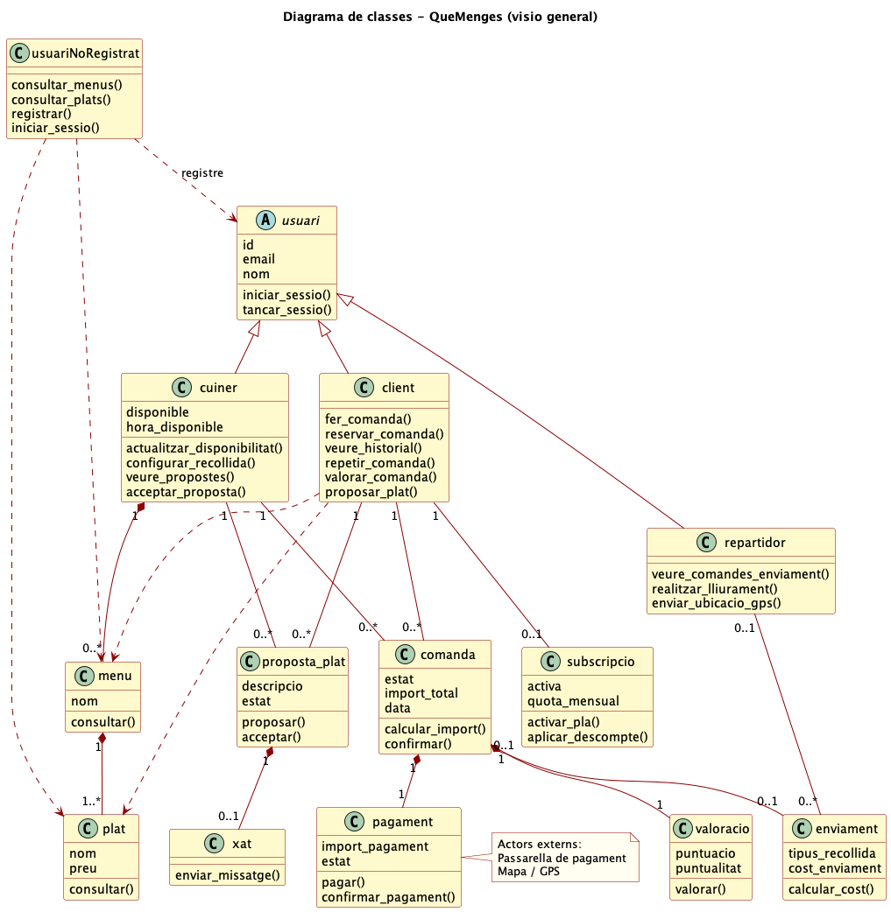
Diagrama Classes inicial

Slide 38
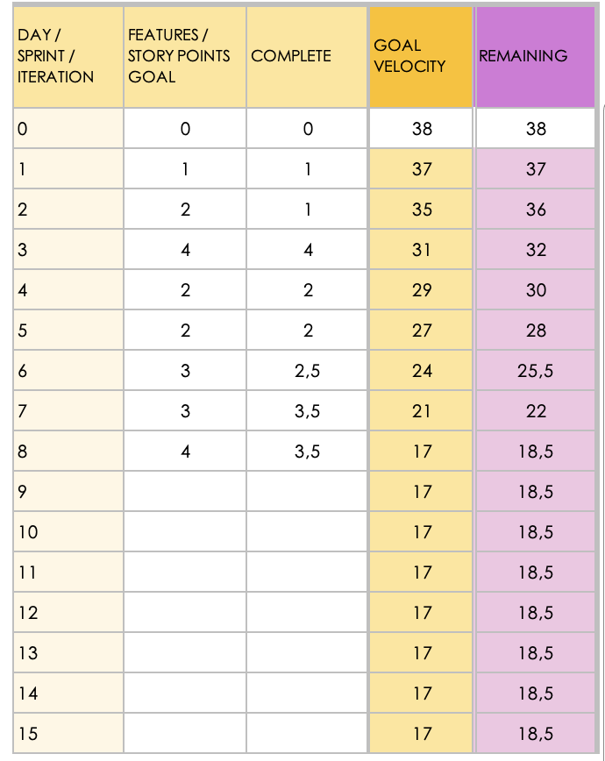
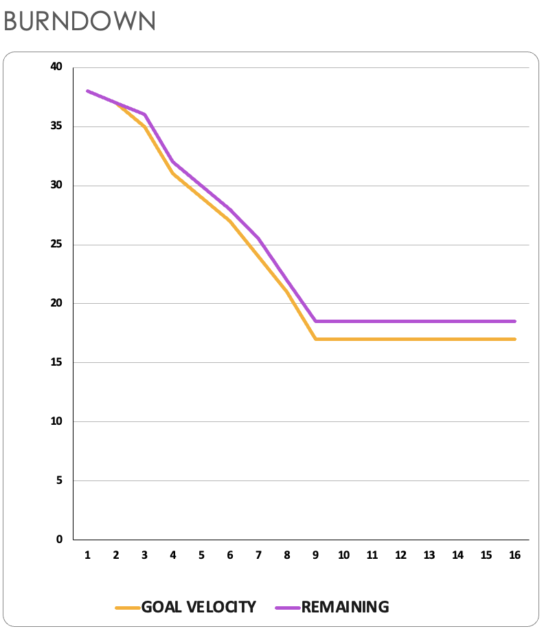
Burn-down chart

Slide 39
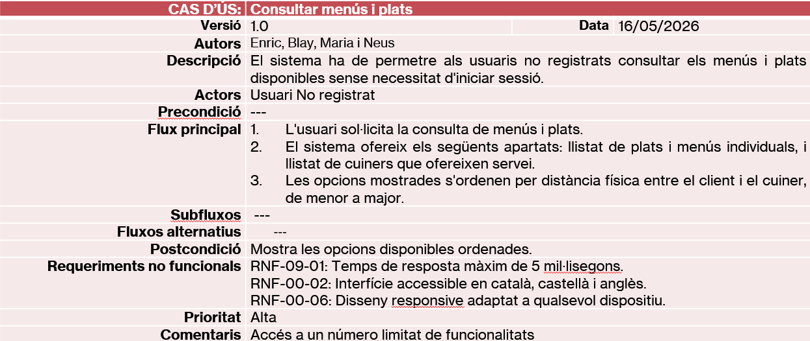
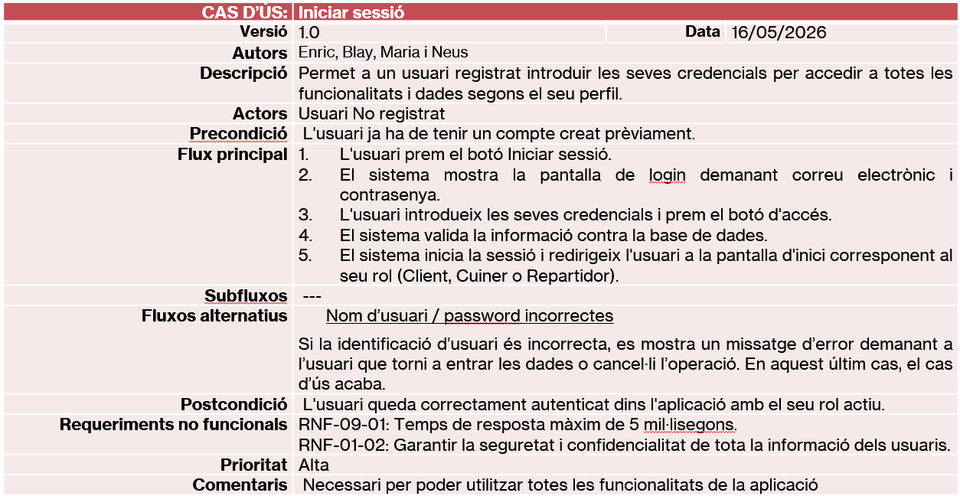
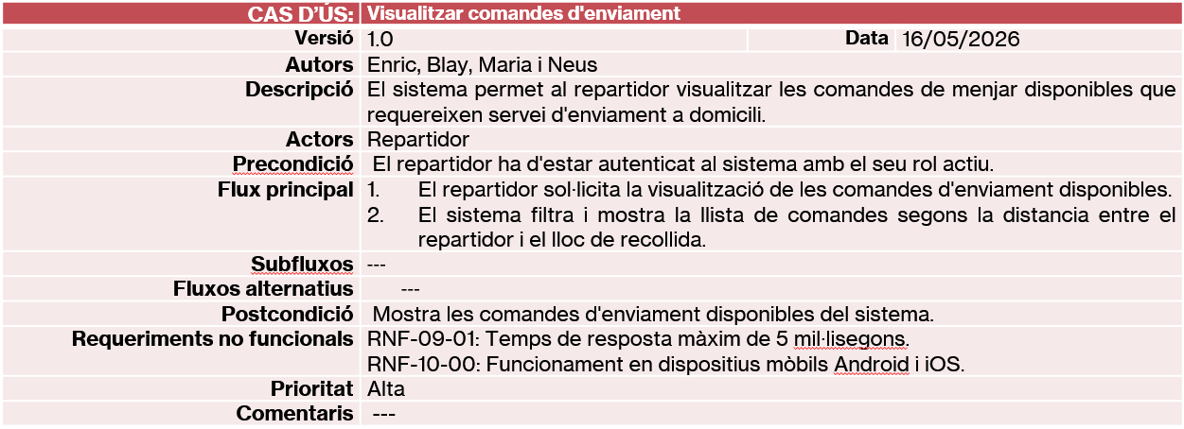
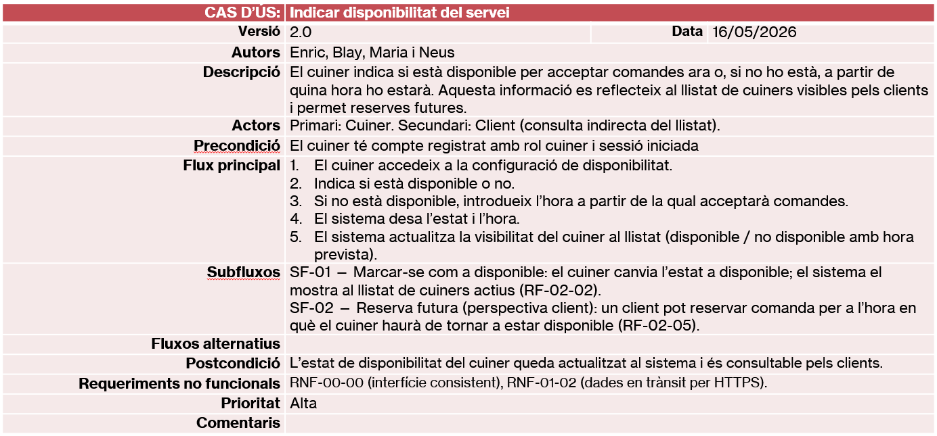
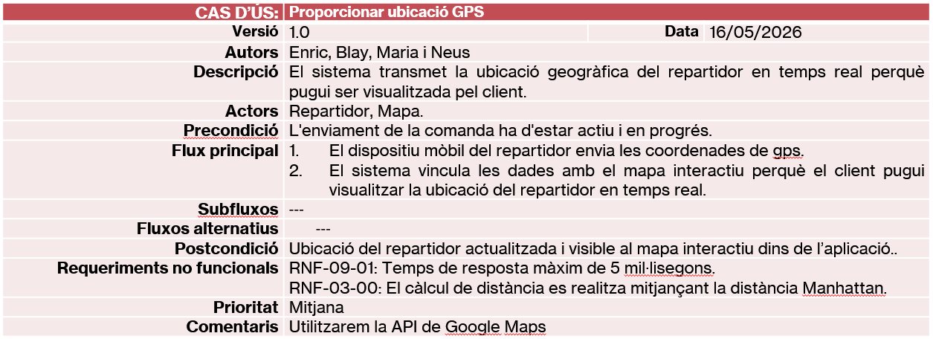
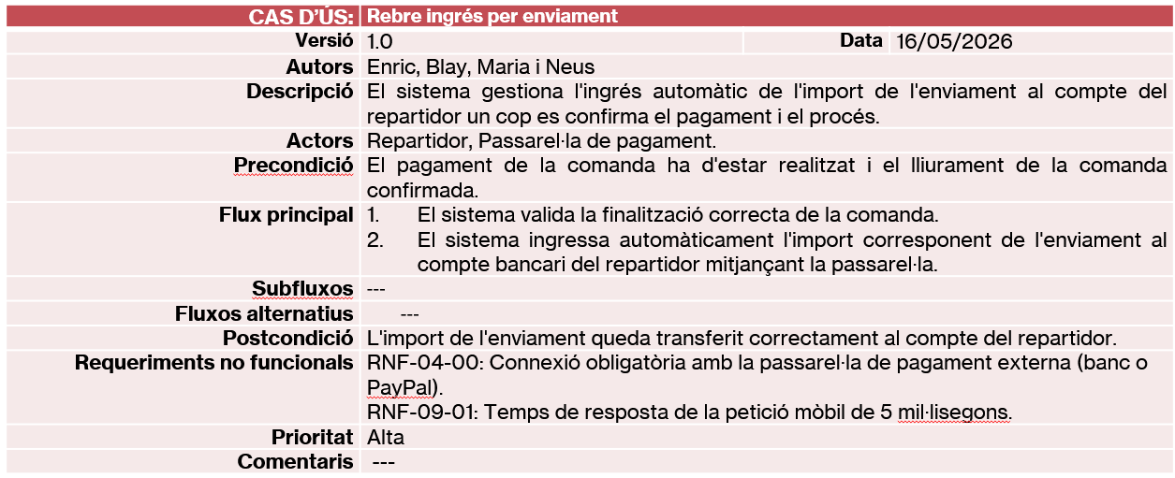
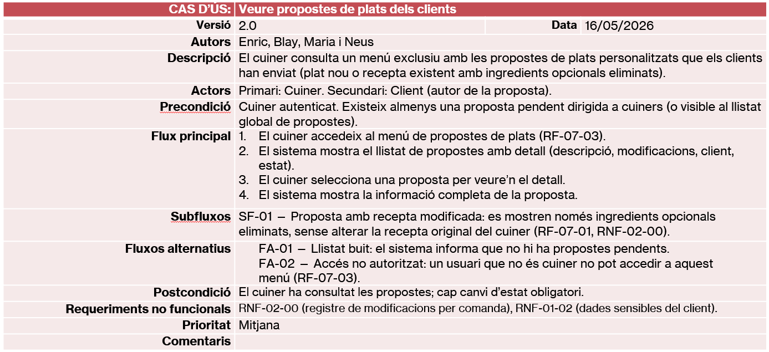
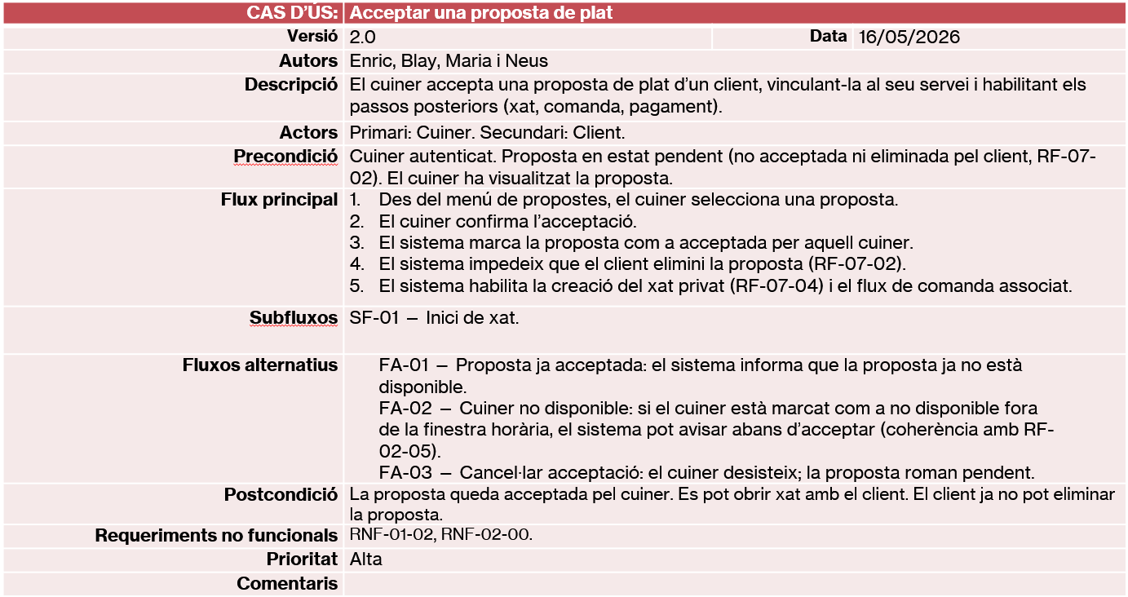
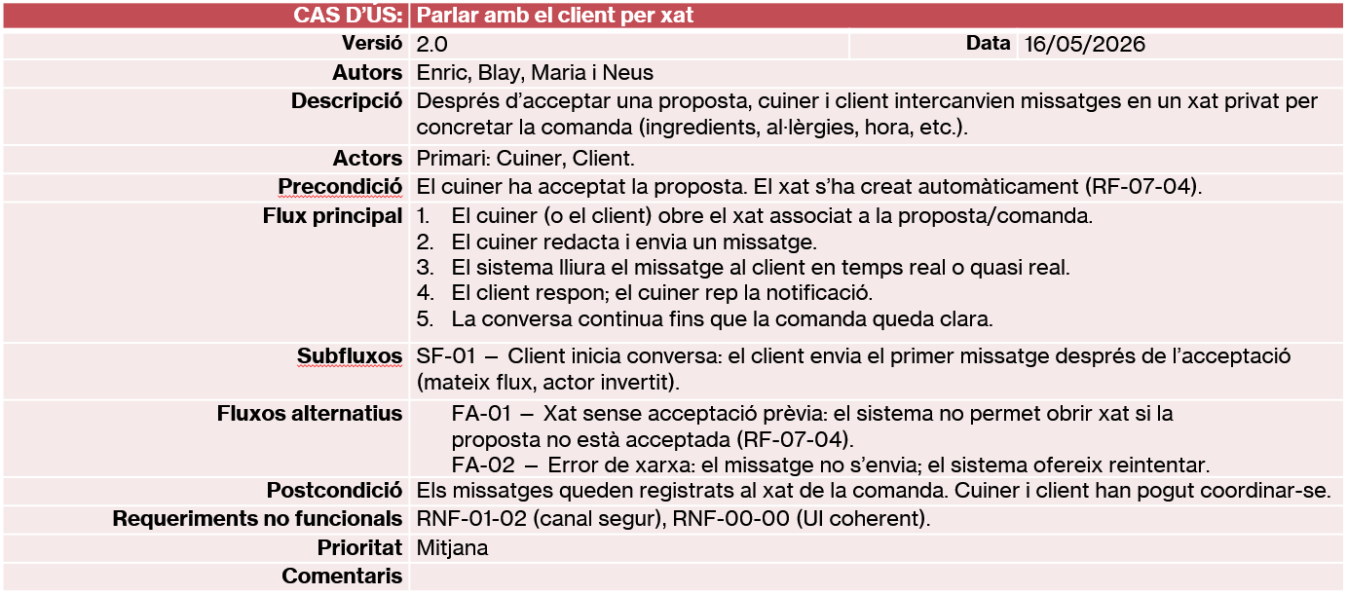
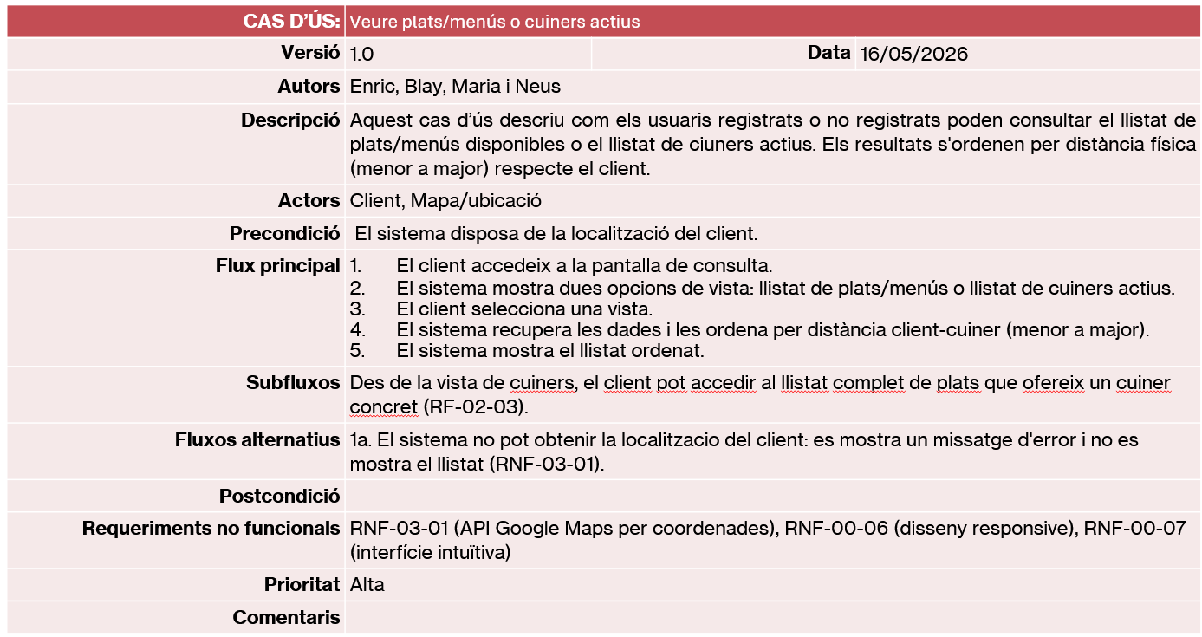
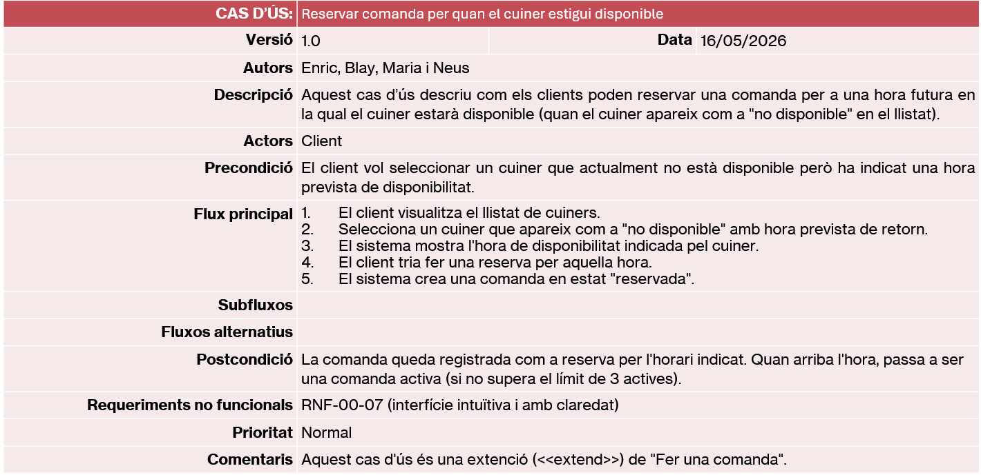
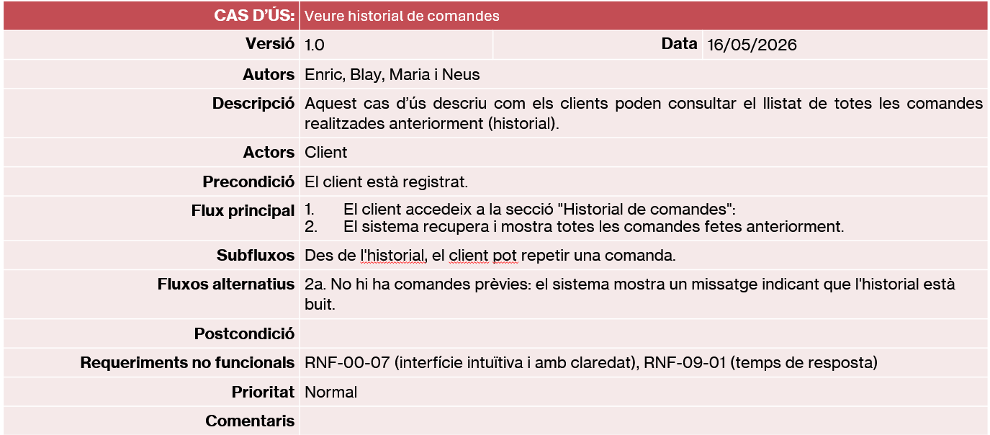

Slide 40
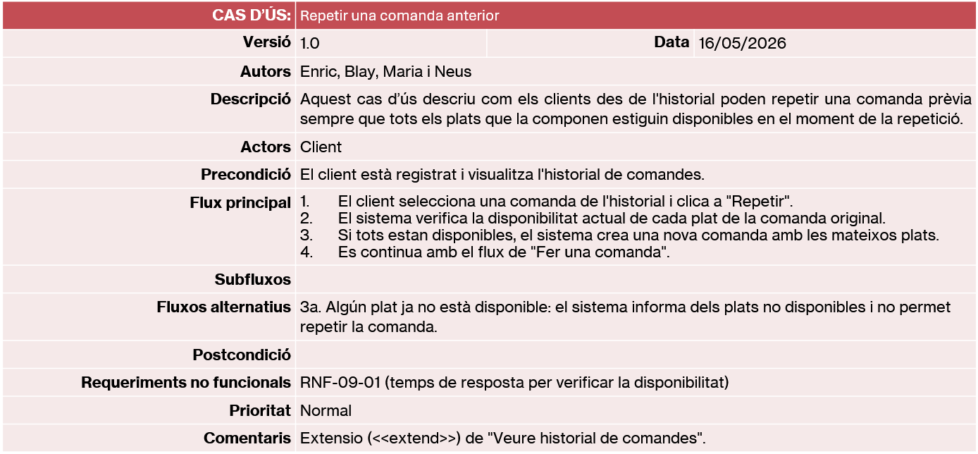
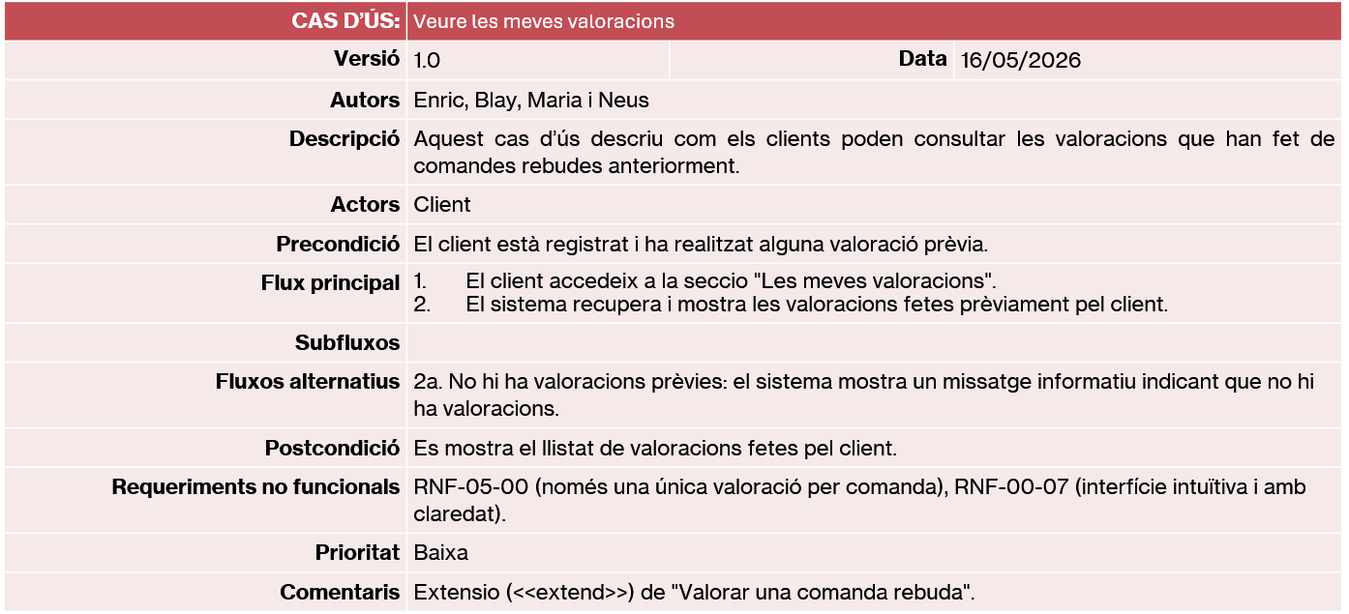
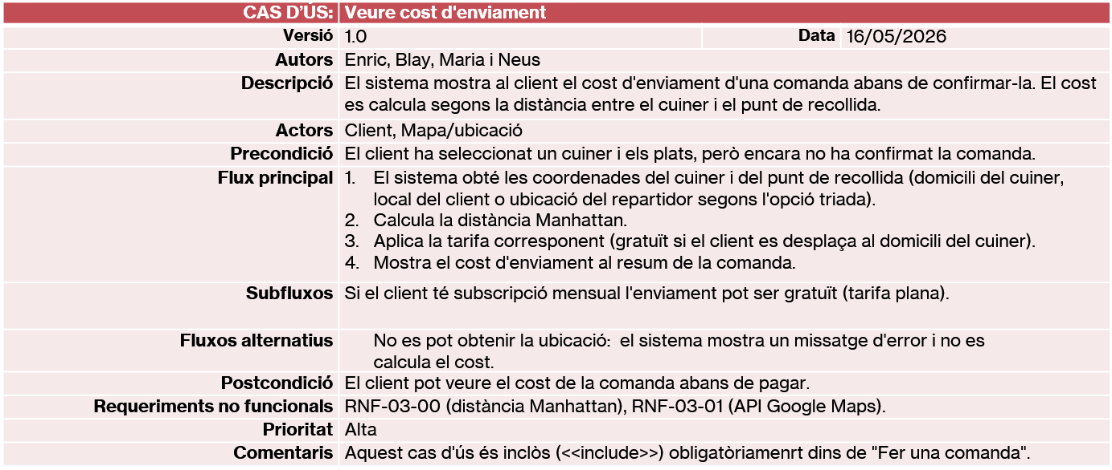
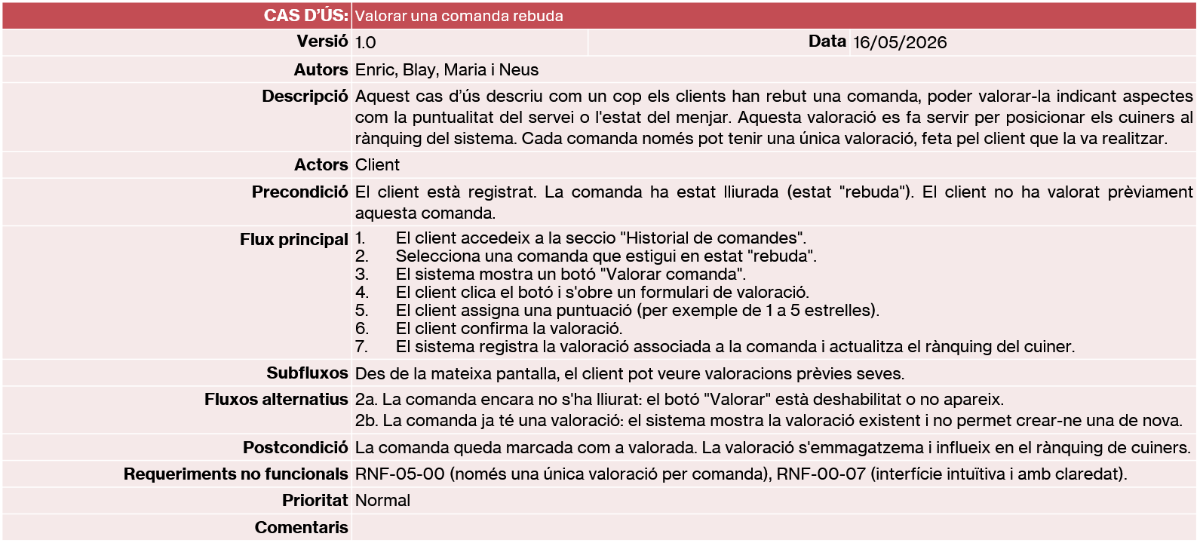
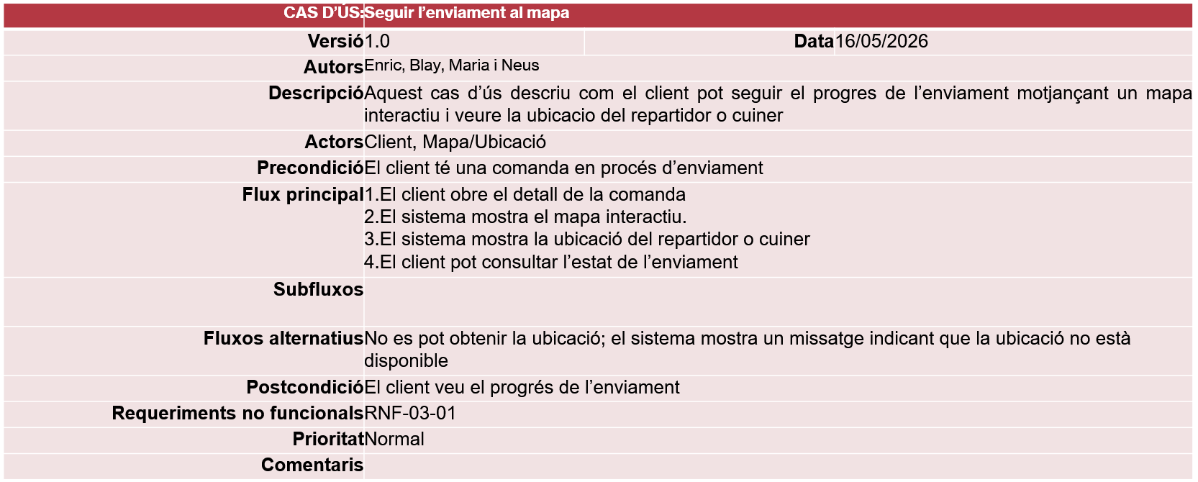
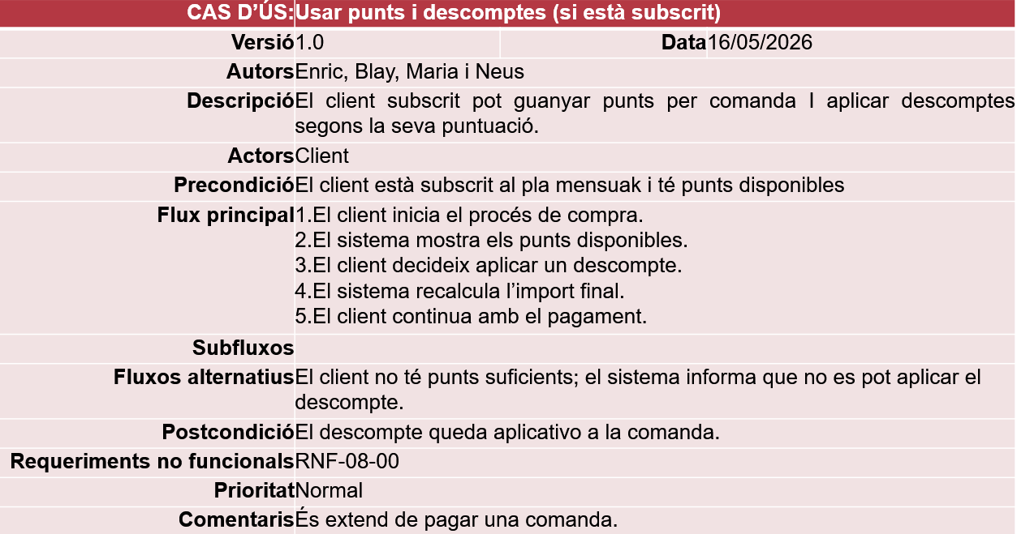
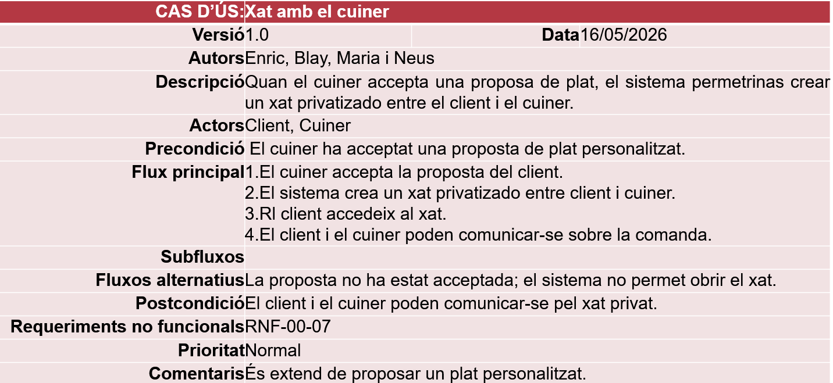
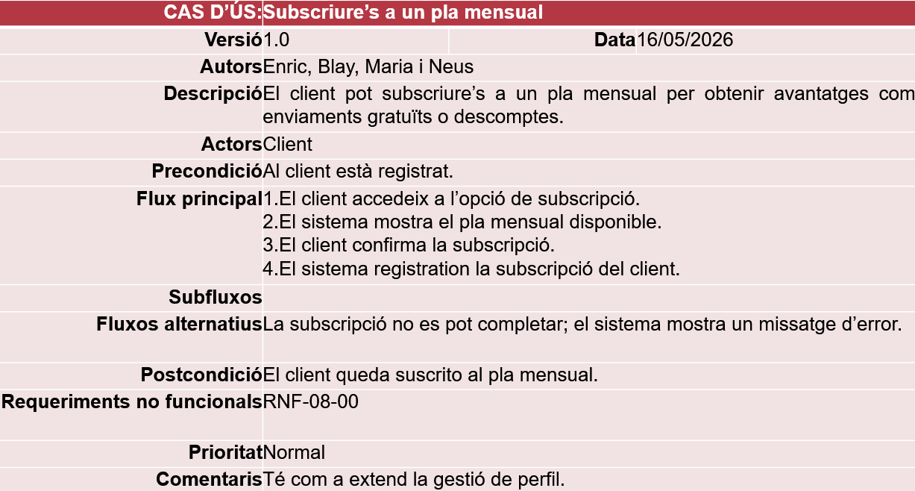
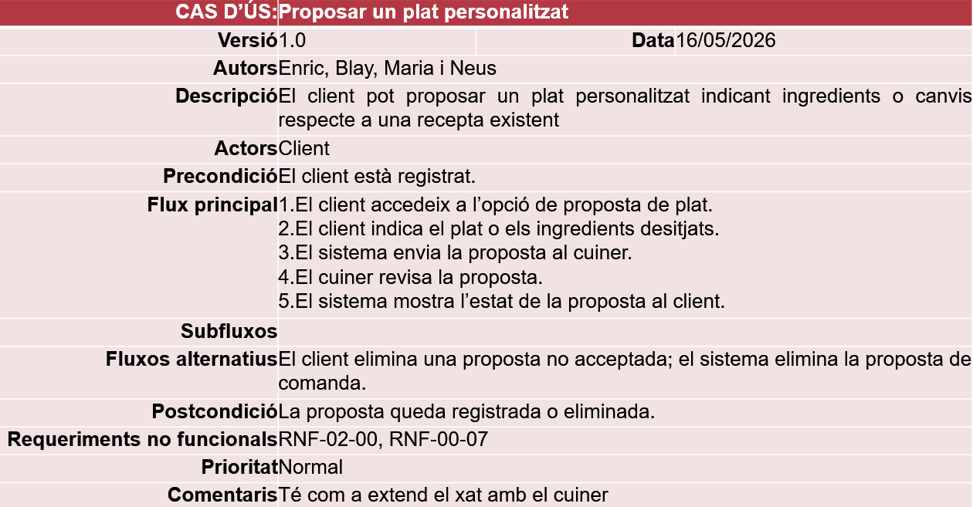
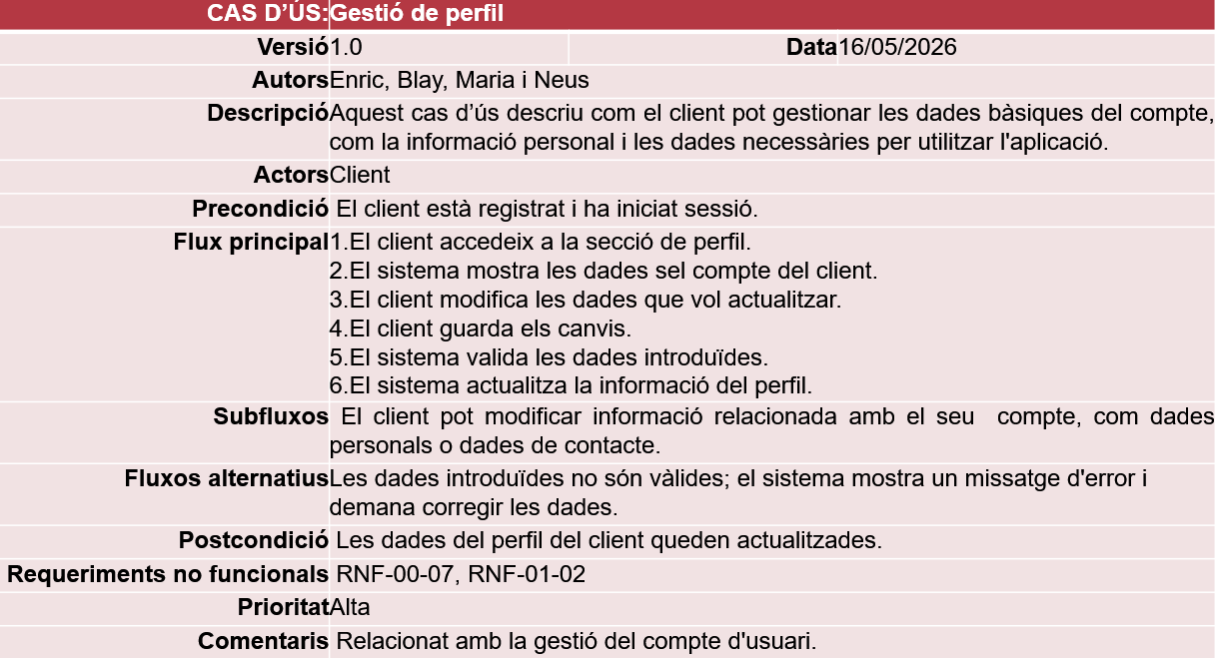

Slide 41
Enginyeria del Software
Pràctiques: Grup XXX-YY
Sprint 03: Especificacions i Diagrama de Classes

